Slide 1
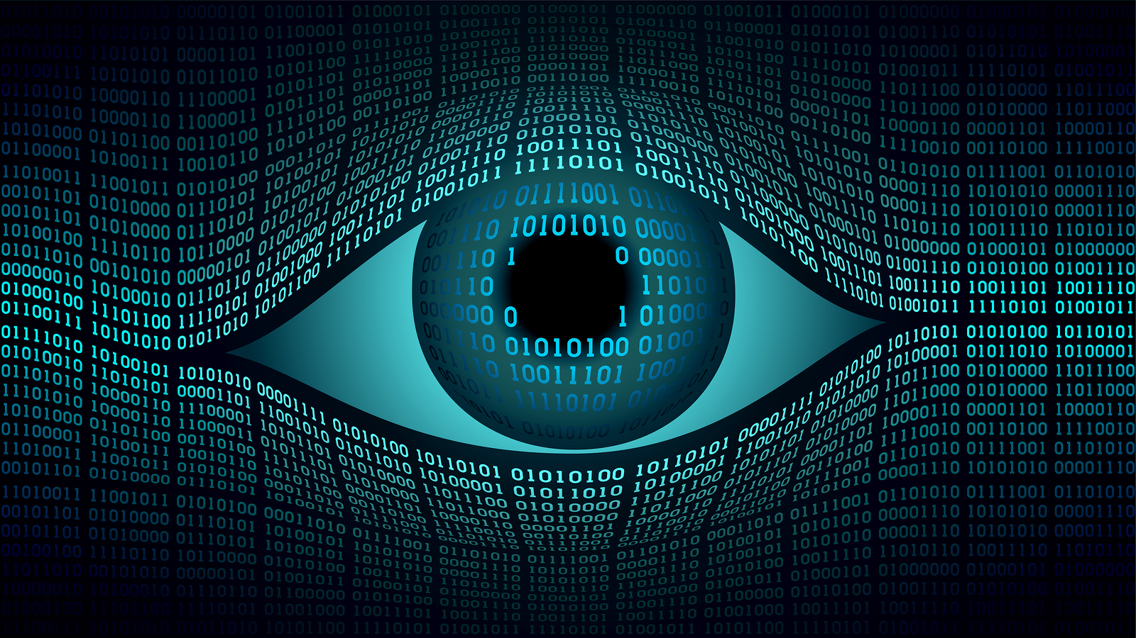
Szenenrekonstruktion und Kamerakalibrierung aus heterogenen stereoskopischen Bildquellen
Disposition der Masterarbeit Anja Kretschmer MIM Mtr Nr: 04.07.2018
Notes:
Das Thema meiner Abeit unfässt die Szenenrekonstruktion und Kamerakalibrierung aus heterogenen stereoskopischen Bildquellen
Das Ziel dieser Programme ist es Maschine die fähigkkeit beizubringen räumliche objekte erkennen zu können und anhand dieser Entscheidungen zu treffen
Die Szenenrekonstruktion und die Kamerakalibrierung sind Themenbereiche der Computer Vision.
Die Computer Vision ist ein Fachbereich der Computer Science mit dem Fokus auf die Entwicklung von künstlicher Intelligenz, die ein visuelles Verständnis ihrer Umgebung besitzen.
Folglich wird in der Computer Vision der Weg von visuellen Eindrücken oder Bildern aus der Realität in den Rechner beschrieben .
Hintergrund Auge https://www.nanalyze.com/2016/04/5-computer-vision-and-image-understanding-companies/

Slide 2
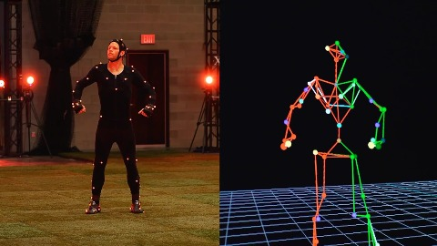
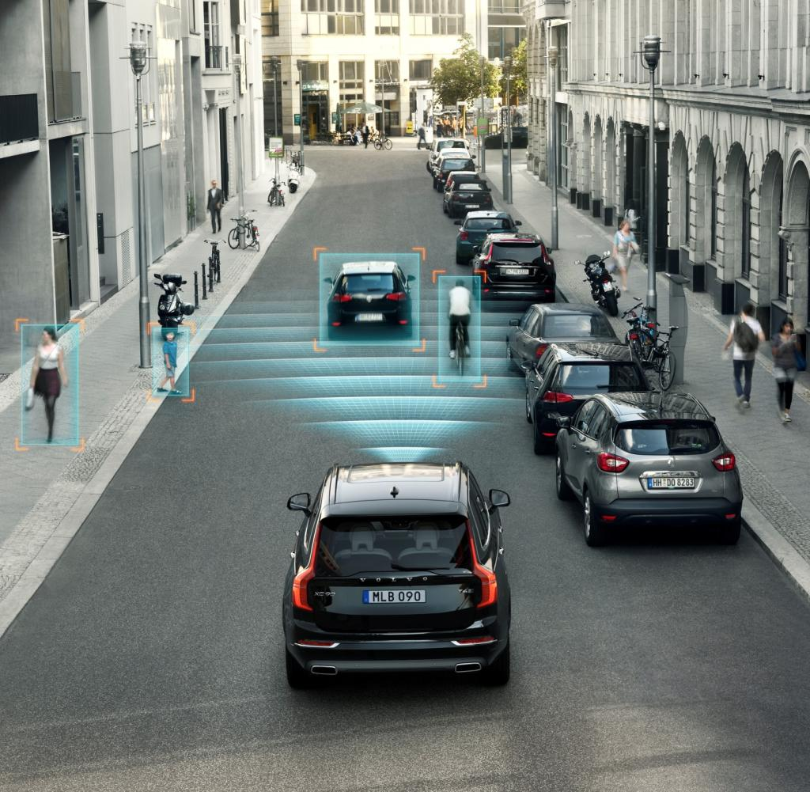

Notes:
Der Mensch ist mit der Fähigkeit ausgestattet, gesehene Bilder zu verarbeiten und kann die ihn umgebene Welt verstehen.
Maschinen, die eine ähnliche Fähigkeit besitzen, wären somit ebenfalls in der Lage Entscheidungen auf Grund von visuellen Eindrücken zu fällen.
Das entwickeln solcher Maschinen ist Forschungsmittelpunkte von aktuellen Anwendungsbereichen wie dem Autonomen Fahren, Motion- Capturing, Bewegungserkennungen oder Service Robotern.
Link autonomes Fahren: https://www.welt.de/motor/news/article174053171/So-laesst-man-sich-helfen-New-Mobility-Sinnvolle-Assistenzsysteme-und-was-sie-kosten.html
Link motion capturin: https://video.golem.de/games/8908/fifa-13-trailer-(motion-capture).html
Link Service Roboter: https://www.wiwo.de/technologie/gadgets/smarte-roboter-grosser-auftritt-der-service-androiden/12794372.html

Slide 3
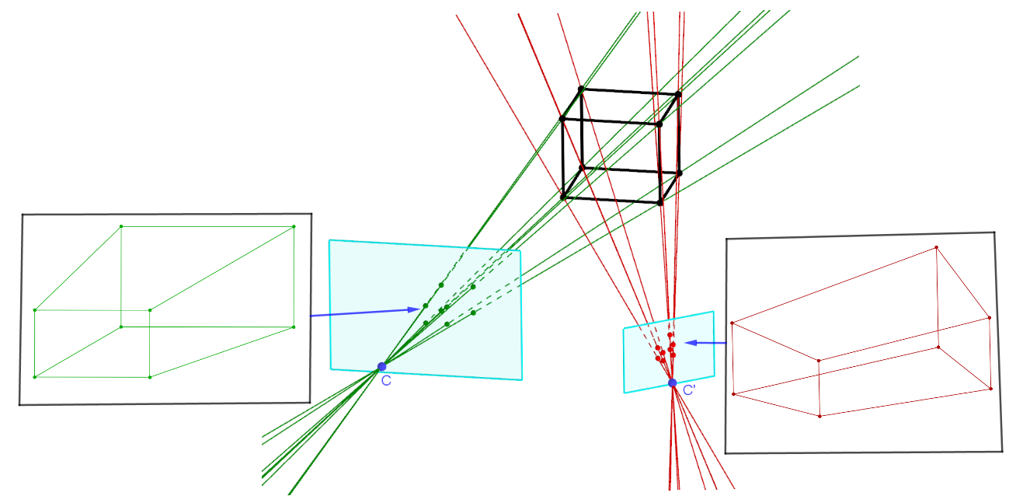
Notes:
Solche Anwendugen basieren auf der sogenannten Szenenrekonstruktion
Bei der Szenenrekonstruktion wird die 3D Tiefeninformation aus durch Kameras aufgenommenen 2D-Bilddaten rekonstruktiert
Da die Bildtiefe aus einem Bild nicht erkennabr ist, wurde in dieser Arbeit mit stereoskopischen Aufnahmen gearbeitet
Das weitläfuigte Ziel welches mit dem in dieser Masterarbeit erarbeiteten Ansatz verfolgt werden soll, ist es aus 2D Informationen von Kameras unterschiedlicher Auflösung und Art (Infrarot und RGB) eine 3D Szene bzw 3D-Szenenpunkte rekonstruieren zu können
Anwendung findet dies beispielsweise bei Drohenen welche oft zwei verschiedene Kameras haben.
eine hochauflösende RGB Kamera und infrarotkamera für Tiefenmessungen mit meist deutlich niedrigeren Auflösung
Könnten die Szene instantan mit beiden Kamerabildern rekonstruiert werden, wird die nachbearbeitung und das von hand mappen erleichtert

Slide 4
Gliederung
Grundlagen für die Stereorekonstruktion:
Kameramodell.
Fundamental Matrix und essentielle Matrix.
Synthetische Rekonstruktion:
Arbeitsprozess des Algorithmus.
Reale Rekonstruktion:
Anwenden des Algorithmus auf ein reales Stereobildpaar.
Rekonstruktion bei unterschiedlicher Auflösungen:
Welche Auswirkungen hat das auf den Algorithmus
Notes:
Die Hauptthemen mit denen sich in der Masterthesis beschäftigt wurden enthalten vier wichtige Grundbausteine, welche im folgenden erläutert werden
Grundlagen:
Diese beinhalten das verwendete Kamermodell
Grundlegendes Verständnis der Fundamental Matrix und der essentiellen Matrix, welche wichtige Instrumente in der Szenenrekonstruktion von Stereobilpaaren darstellen
Synthetische Rekonstruktion:
Zuerst wurde der Grundriss des Algorithmus an einer synthetisch erstellten Szene implementiert
Reale Rekonstruktion:
Danach wurde der Algorithmus für die Anwendug auf ein reales Stereobildpaar entsprechend erweitert
Auswirkung unterschiedlicher Auflösungen:
Danach wurde getestet, welche Auswirkungen unterschiedliche Kameraauflösungen auf den Algorithmus haben

Slide 5
Grundlagen für die Stereorekonstruktion
Lochkamermodell
Notes:
Zunächst zu den Grundlagen:
Zuerst wird geklärt wie ein 3D-Punkt im raum auf einen 2D-Punkt auf dem Sensor abgebildet wird
Wir betrachten den Weg eines Punktes in eine Kamera (C) genauer
(Nächstes Bild)
Ein 3D Punkt durchläuft insgesammt 3 verschiedene Koordinatensysteme bevor er auf dem Sensor projiziert ist.
Der Punkt ist zunächst in Weltkoordianten gegeben (O)
C beschreibt das Kamerazentrum und ist gleichzeitig der Urspurng des Kamerakoordiantensystems C in welches der Punkt zunächst transformiert wird
Zeta beschreibt die Brennweite , welche in eine Abbildungsmatrix eingebaut wird und den 3D-Kamerakoordinatenpunkt auf die 2D-Bildebene projizert.
Der Schnittpunkt der Hauptachse (Achse Zeta) mit der Bildebene wird Hauptpunkt genannt. Der Hauptpunkt ist Urspung des 2D- Bildebenenkoordintansystems
Mit einer letzten Transformation wird der 2D-Bildebenenpunkt in einen 2D Sensorkoordinatenpunkt tranformiert. Dessen Ursprung sich meist in eienr Ecke der Bildebene befindet.
Die Projektion eines 3D-Objektpunktes im Raum in einen 2D Punkt auf den Sensor der Kamera wird durch die sogenannten Projektionsmatrix P beschrieben

Slide 6
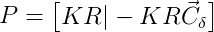
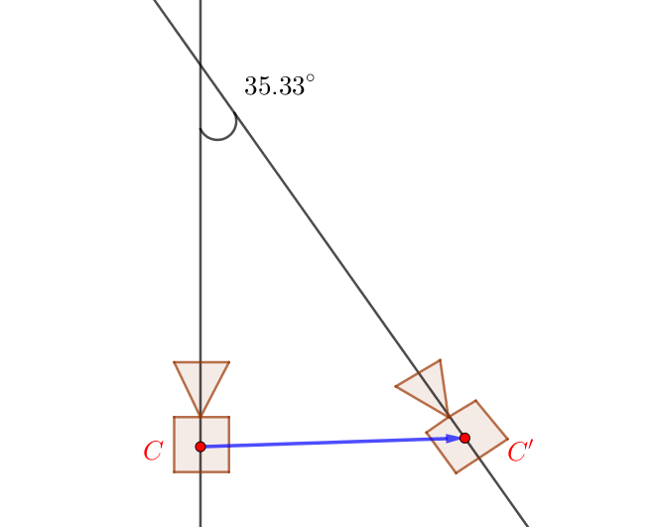
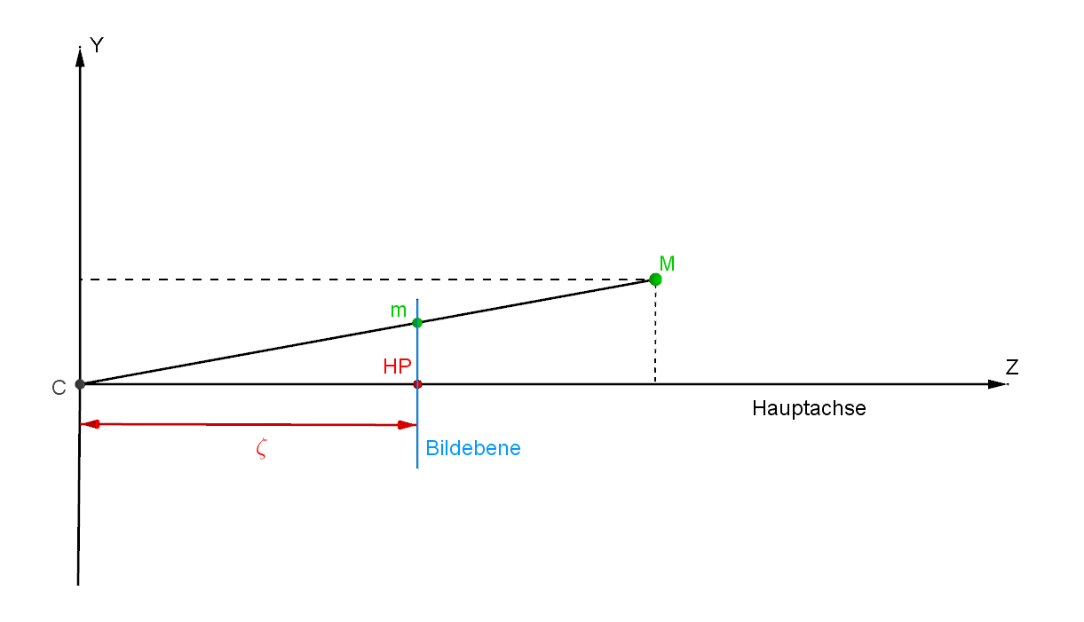
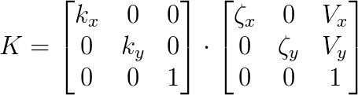
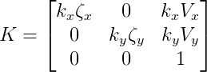
Grundlagen für die Stereorekonstruktion
Hello
Notes:
Die Projektionsmatrix P setzt sich zusammen aus den extrinsischen Kameraparametern welche durch eine Rotationsmatrix R und eine Translation C besteht.
Des Weiteren beinhaltet P noch die intrinsischen Kameraparameter, welche in der Matrix K zusammengefasst werden.
Diese beinhaltet die Brennweite zeta und wird in der Matrix K_0 fesgehalten.
(Anhand des bildes erklären, danach nächstes Bild)
Matrix T beinhaltet eine Transformation der Matrixeinheiten in die Pixeleinheiten des Sensorkoordiantensystemsmit k_x und k_y und die Verschiebung des Ursprungs in eine der Ecken
Zusammen ergeben sie die Kameramatrix K
ÜBERLEITUNG:
Somit ist also geklärt wie ein Punkt im Raum auf einen Sensor projiziert wird.
In unserem Beispiel wird ein Punkt in zwei Kameras projiziert.
Die Aufgabe der Szenenrekonstruktion besteht dann darin, aus den zwei bildpunkten den gemeinsamen 3D-Objektpunkt rück zu projizieren. Hierzu bedienen wir uns der sogenannten Epipolargeometrie

Slide 7
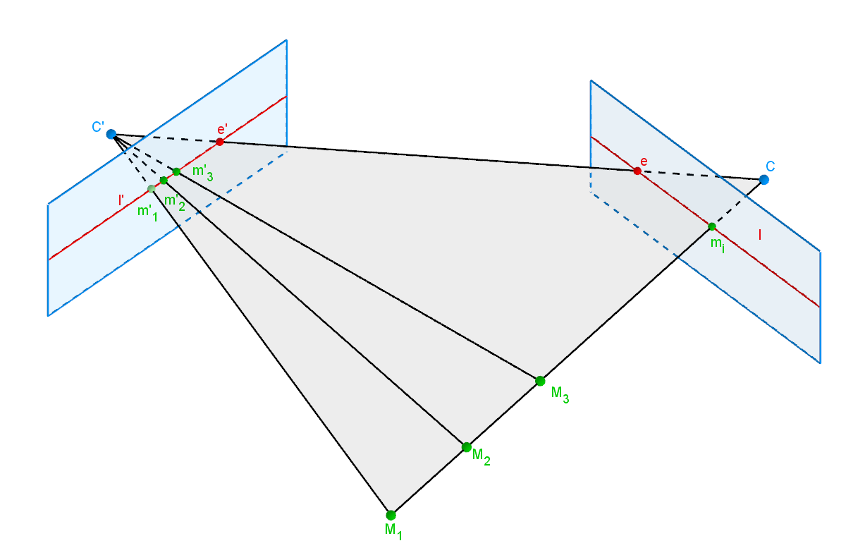
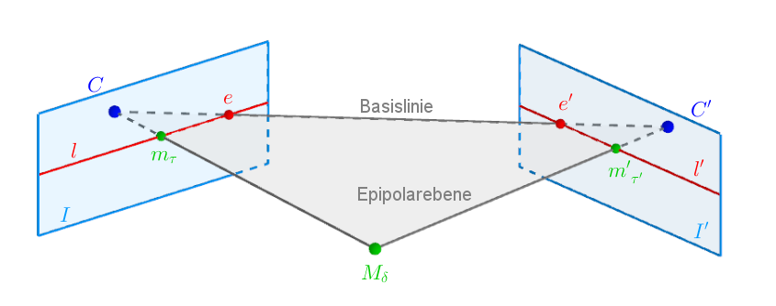
Grundlagen für die Stereorekonstruktion
Notes:
Die Epipolargeometrie beschreibt die Beziehung von Bildpunkten und Objektpunkten in Stereoskopischen Systemen
Wir sehen den 3D-Objektpunkt M welcher auf die Punkte m_tau und m‘_tau‘ auf die entsprechenden Bildebenen projitziert wird
Man nennt m_tau und m‘_tau‘ auch zueinander korrespondierende Punkte, da sie den selben Objektpunkt abbilden
C und C‘ sind die jeweiligen Projektionszentren, sie werden durch die sogenannten Basislinie verbunden
Die Punkte an welcher die Basislinie die Bildebenen schneidet werden als Epipole e und e‘ bezeichnet. Sie sind die jeweiligen Abbildungen der Projektionszentren in den jeweiligen Kameras
Durch die Epipole verlaufen alle Epipolarlinien l und l‘ eines Bildes
Die Epipolarlinien enstehen indem eine Gerade durch einen Bildpunkt und den Epipol e gezogen wird
Die Vekoren M,C und C‘ bilden die sogenannte Epipolarebene
Die Ebene fässt die geometrischen Bedingungen einer Abbildung eines Objektpunktes in zwei Kameras zusammen.
NÄCHSTES BILD
Die Abbildungsvorschrift der Epipolargeometrie besagt folgendendes:
ein Punkt auf einer Bildebene wird auf eine Linie auf der anderen Bildebene abgebildet
Sprich: Ein Bildpunkt mi auf der Bildebene I und C bilden eine Gerade.
Alle Punkte auf der Geraden sind mögliche Ursprungspunkte von mi. Dies ist durch die drei möglichen Punkte M1,M2, M3 dargestellt.
Jeder dieser Punkte wird nun wiederum auf I‘ projiziert.
Die so entstandenen Punkte liegen alle auf der zu mi korrespondierenden Epipolarlinie l‘.
Die Abbildungsvorschrift ist dementsprechend nicht eindeutig
Diese Abbildungsvorschrift wird in der Fundamentalmatrix und der essentiellen Matrix ausgedrückt.

Slide 8
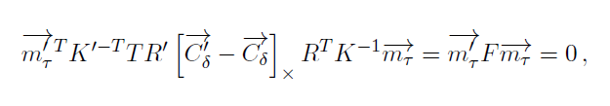
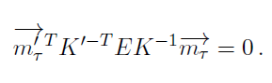
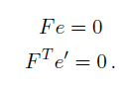
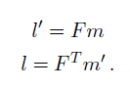
Grundlagen für die Stereorekonstruktion
Notes:
die Fundamentalmatrix F ist eine singuläre 3x3-Matrix.
Man kann grob mathematisch behaupten dass die Projektionsmatrizen P und P‘ beider Kameras in F vereint sind.
Die essentielle Matrix ist auch eine 3x3 Matrix, sie entsteht indem die intrinsischen Kameraparameter aus der Fundementalmatrix rausgezogen werden.
Die in rot eingerahmten Gleichungen auf der Folie werden als die sogennannten epipolaren Bedinungen bezeichnet
Sie geben Auskuft darüber ob die Punkte m und m‘ zweier Bildebenen die Abbildungsvorschrift erfüllen → Befindet sich m‘ auf der zu m korrespondierenden Epipolarlinie, so ist das Ergebnis dieser Bedingungen null
Die Vektoren welche F und F^T Null werden lassen bilden die Epipole.
Die Gleichungen unten rechts sagen aus das wenn F bekannt ist die jeweiligen Eipolarlinien zu Bildpunkten bestimmt werden können.

Slide 9
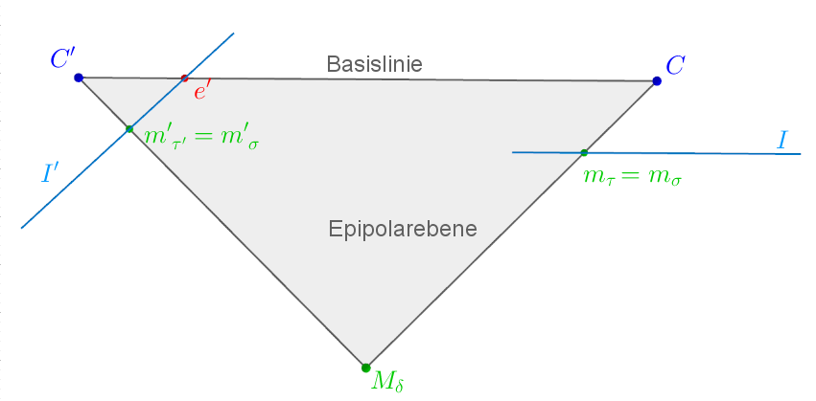
Synthetische Rekonstruktion
Notes:
Aufgabe war es nun einen Szenenrekonstruktionsalgorithmus zu zu implementieren, welcher aus zwei gegebenen Bildpunkten eine Rückprojektion zum 3D-Objektpunkt macht.
Gleichzeitig soll der Algorithmus die extrinsischen Kameraparameter ausgeben
Die intrinsischen Kameraparameter werden als bekannt vorrausgesetzt
Der Algorithmus wurde zuerst anhand eines synthetischen Beispiels implementiert
Der Quader wurde mathematisch auf die Bildebenen zweier beliebig platzierter Kameras projiziert

Slide 10
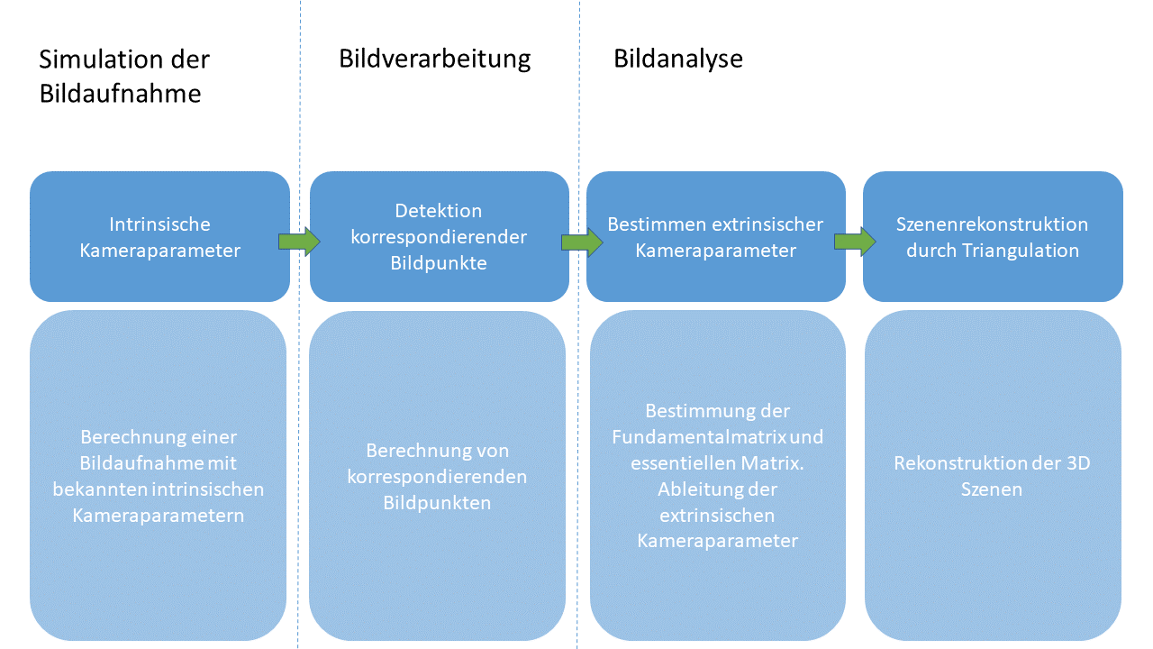
Synthetische Rekonstruktion
Notes:
Eine Szenenrekonstruktion ist in 3 Bereiche eingeteilt
Die Bildaufnahme:
Wie eben beschrieben wurde
Durch diese Berechnung sind extrinsische und intrinssiche Kameraparameter bereits bekannt
Als zweites folgt die Bildverarbeitung
Die jeweiligen korrespondierenden Punkte sind durch die Abbildungsberechnung bekannt
Bildanalyse:
Hier beginnt der eigentliche Algorithmus
Zunächst muss die Abbidlungsvorschrift die Fundamentalmatrix bestimmt werden
Dies geschieht über den sogenannten Acht-Punkte-Algorithmus
Es müssen insgesammt 8 oder mehr korrespondierende Punktepaare bekannt sein
Die Fundamentalmatrix wird dann über ein Gleichungssystem aus diesen 8 oder mehr Punkten berechnet
Diese Gleichungen werden in eine Koeffizientenmatrix eingetragen
Handelt es sich um ein nicht überbestimmtes System so wird der jenige Vektor gesucht, welcher mit der die Koeffizientenmatrix verrechnet 0 ergibt
Bei überbestimmten Fällen wird derjenige Vektor gesucht, welcher mit der Koeffizientenmatrix verrechnet minimal ist.
Diese 9-Vektoren ergeben die Einträge der Fundamentalmatrix
Für das Verfahren zur Bestimmung der extrinsischen Kameraparameter wird die essentielle Matrix benötigt
(Nächste Folie einblenden)

Slide 11
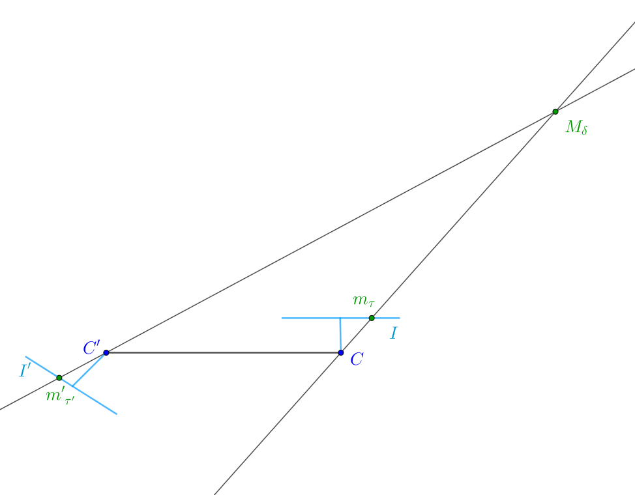
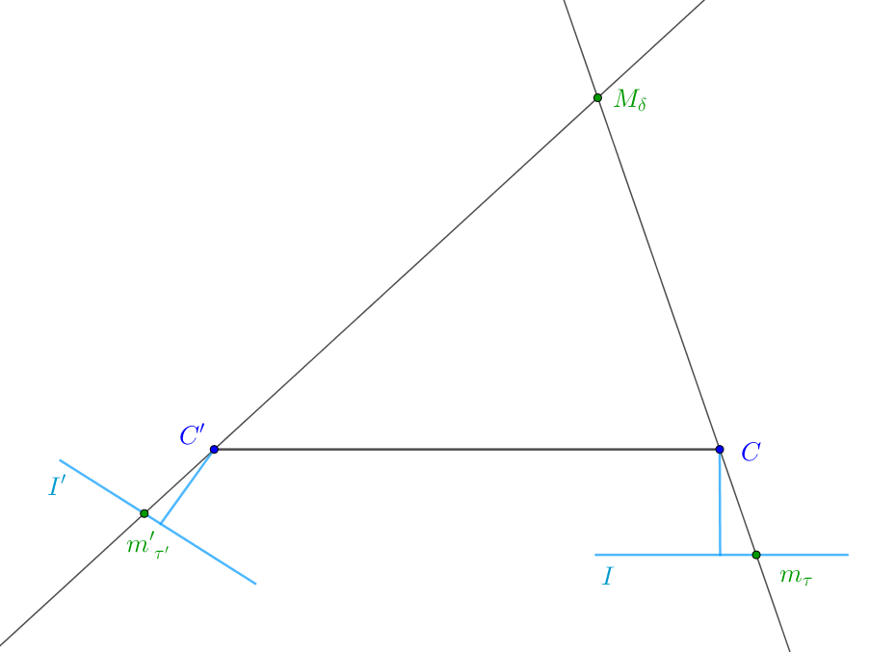
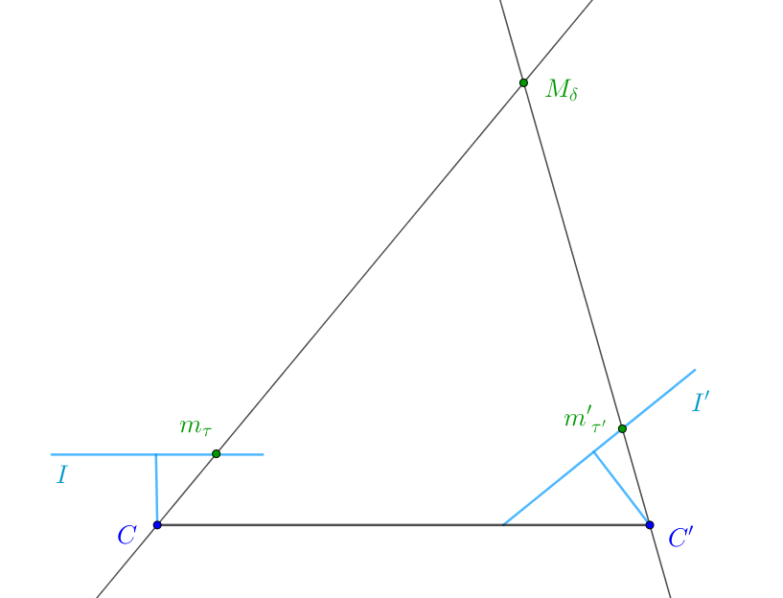
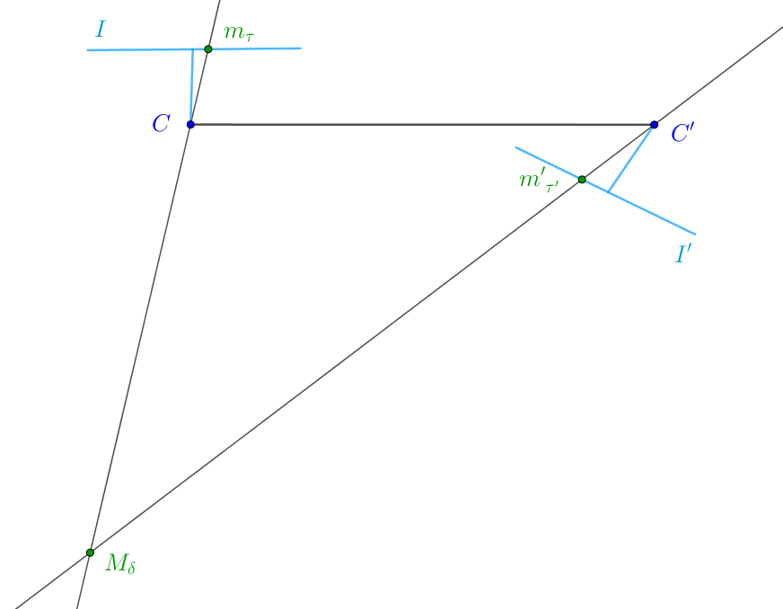
Synthetische Rekonstruktion
Notes:
Da die essentielle Matrix nur die extrinsischen Kameraparameter und keine intrinsischen mehr beinhaltet bietet sich diese an
Die extrinsischen Kameraparameter werden bezüglich einer Kamera zur anderen bestimmt
Bei der Bestimmung der extrinssichen Kameraparameter durch Zerlegung der essentielle Matrix entstehen insgesammt 4 verschiedene mögliche Lösungen für die extrinsischen Kamerparameter
Diese Vier Lösungen sind bis auf eine Skaleninvarianz genau bestimmt
Die Skaleninvarianz bedeutet, dass es bei der Rekonstruktion die Größe der Objekte von ihrer Originalgröße abweichen, da die translationskomponenten gleich dem normierten Richtungsvektor ist
(Vllt hier kurz das Geogebramodell aufzeigen)(30 sec nicht mehr!!)
In den ersten beiden Lösungen wird C‘ um 180° gedreht
In den anderen beiden Lösungen kommt es zu einer Umkehrung der Basislinie
Die Richtige Lösung ist abhängig davon wie die Kameras Positioniert und die Bildebene innerhalb der Kamera platziert ist
Da die extrinsischen Kameraparameter bekannt sind konnte die Lösung abgeglichen werden.
(Arbeitsprozess einblenden)
Sind die extrinsischen Kameraparameter bekannt, so fehlt nun noch ein Verfahren, mit welchem die 3D-Szenenpunkte aus den Bildpunkten rekonstruiert werden können.
(Letztes bild einblenden)
Diese Verfahren nennen sich Triangulation. Im synthetischen Beispiel wurde eine einfache gemetrische Trinangulation durchgeführt.
Sprich es wurden die Punkte alle in das gleiche Koordinatensystem überführt und danach wurden Geraden durch die Projektionszentren und und die Bildpunkte gelegt. Die Schnittpunkte der Geraden der korrespondierenden Punkte ergaben den Objektpunk.

Slide 12
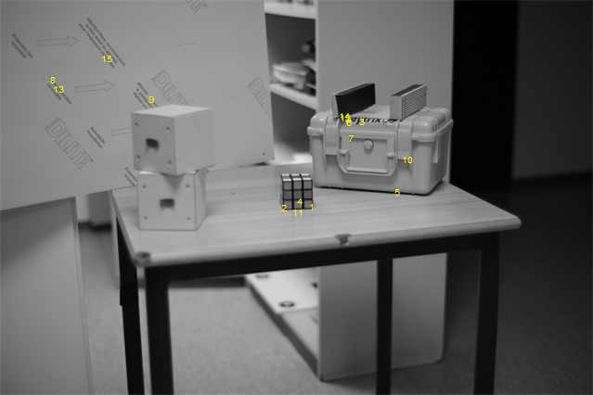
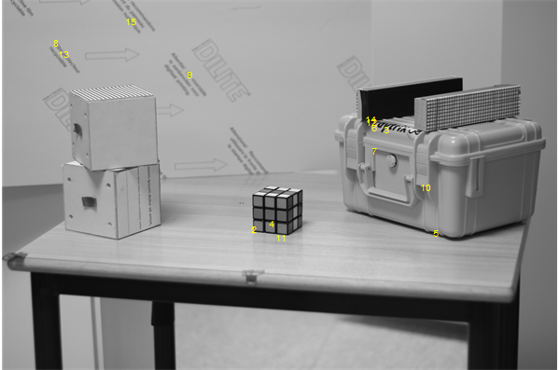
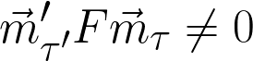
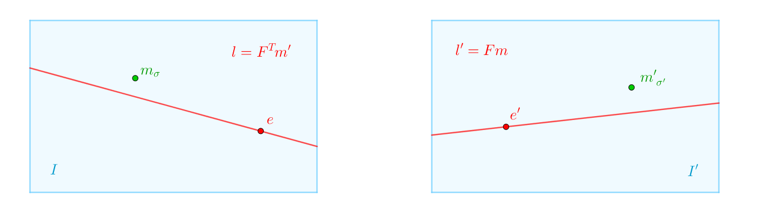
Reale Rekonstruktion
Notes:
Der entwickelte Szenenrekonstruktionsalgorithmus wurde dann auf ein reales Beispiel angewandt
Es wurde eine Szene aufgebaut und zwei Kameras wurden vor die Szene platziert.
Als erstes kommt die Bildaufnahme:
Die beiden Kameras wurden in einem externen Programm einzeln kalibriert um so die intrinsnschen Kameraparameter zu erhalten.
Danach wurden Bilder der Szene aufgenommen
Bildverarbeitung:
Für die Detektion von markanten Punkten in beiden Bildern wurde ein bereits vorhandener Algorithmus verwendet. Das Ergebnis sind die in der Stereoaufnahme gelb bezifferten Stellen.
Somit sind korrespondierende Punkte gefunden
Einschub Bildfehler:
Anders als beim synthetischen Beispiel muss beim arbeiten mit realen Stereobildpaaren mit einer Fehleranfälligkeit der Bilddaten gerechnet werden
Es muss von Bildfehlern wie Bildrauschen ausgegangen werden und damiteinhergehend auch mit Fehlern bei der eingägnlichen Korrespondenzanalyse (auf Fehler hinweisen im Bild)
Liegt beispielsweise bei der Bestimmung von korrespondierenden Punkten eine detektierte Ecke zwischen zwei Pixel, so kann optisches Rauschen, dazu führen dass diese Ecke in gleichen Bildern an verschiedenen Pixel erkannt wird.
Wie im Bild darunter zu sehen ist, bedeutet das, dass die detektierten korrespondierenden Punkte nicht auf den jeweiligen epipolarlinien des anderen Bildes liegen.
Das führt dazu, dass die epipolaren Bedinungen nicht mehr erfüllt werden (FORMEL ERSCHEINEN LASSEN)
diese ungenauigkeiten können auswirkungen auf die zwischenresultate des Algorithmus haben
Diese müssen aufgespürt und so minimal wie möglich gehalten werden.

Slide 13
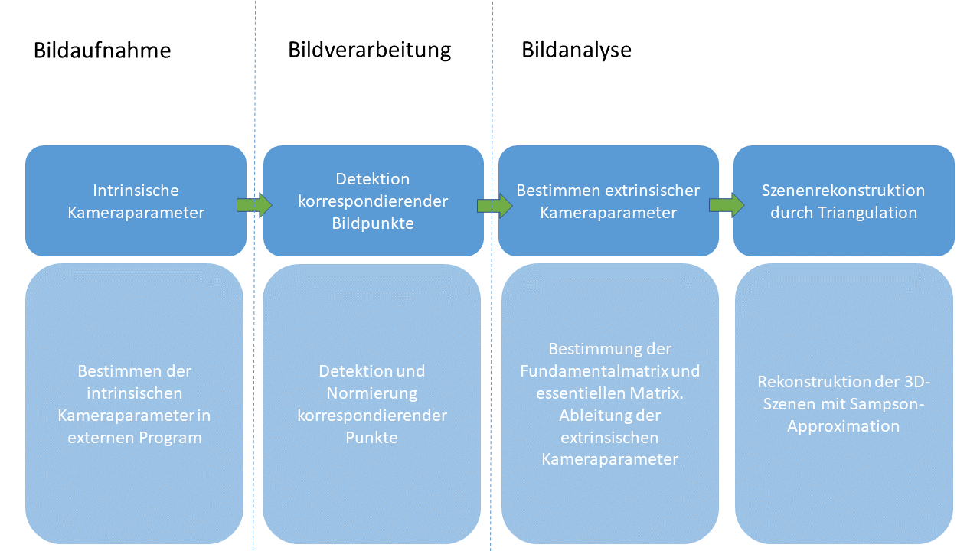
Notes:
Zurück zum Algorithmus
Bei der Bildanalyse startet der Szenenenrekonstruktionsalgorithmus
Der Unterschied zum synthetischen Beispiel ist, dass die eingehenden Bilddaten aus der Korrespondenzanalyse normiert werden.
Die eingehenden Bilddaten werden so normiert, dass sich ihr durschnittlicher Abstand zum Ursprung bei sqrt(2) befindet. (Am Bild zeigen)
Die Normierung der Bilddaten führt dazu, dass sich die Bilddaten in einem kleineren Zahlenbereich befinden als zuvor, was dazu führt, dass die Fundamentalmatrix weniger stark auf Fehler in den korrespondierenden Punkten reagiert und somit der Algorithmus im allgemeinen stabiler läuft
(Ist die Fundamentalmatrix aus den normierten Koordinaten bestimmt worden, wird sie wieder denormalisiert)
Bild wieder ausblenden !!!
Bevor die extrinsischen Kameraparameter bestimmt werden können muss überprüft werden, ob die Fundamentalmatrix auch Singulär ist

Slide 14
Reale Rekonstruktion
Notes:
F ist nur dann eine gültige F wenn sie eine Singuläre Matrix
Durch die Ungenauen Korrespondierenen Punkten ist das meist nicht der Fall
Das Resultat ist, dass Aus dieser F keine eindeutigen Epipole bestimmt werden können was dazu führt, dass die Epipolarlinien durch keinen gemeinsamen Punkt gehen.
Da aber spätestens für das hier benutzte Verfahren der Triangulierung eindeutige Epipole gefordert werden, wird F so manipuliert, dass sie wieder eine Singuläre Matrix .
Das erbenis ist in der Abbildung zu sehen, die Epipolarlinien verlaufen wieder durch einen gemeinsamem Epipol
Aus der Fundamentalmatrix wird dann wieder die essentielle Matrix abgeleitet
Ist die Fundamentalmatrix Singulär ist auch die essentielle Matrix singulär sofern sie aus F berechnet wurde.
Somit können wie im synthetischen Beispiel die extrinssichen Kameraparameter bestimmt werden.
Zuletzt folgt eine Triangulierung der Szenenpunkte auf welches ich gleich noch zu sprechen komme.

Slide 15
Reale Rekonstruktion
Notes:
Als letztes folgt noch die Triangulierung.
Aufgrund der Ungeanuigkeit der korrespondierenden Punkte ist es nicht möglich durch einfache Rückprojektion die 3D-Objektpunkte zu rekonstruieren.
Liegen die korrespondierenden Bildpunkte nicht direkt auf den jeweiligen Epipolarlinien der beiden Punkte, so ist die Epipolare Bedingung nicht erfüllt.
Die Rückprijezierten Punkte treffen sich nicht im Raum sondern liegen windschief zueinander im Raum
(NÄCHSTES BILD EINBLENDEN)
Um die Triangulation der Punkte trotzdem durchführen zu können werden zwei Punkte m und m‘ gesucht, welche möglichst nahe an den Ursprünglichen Punkten liegen und gleichzeitig die Epipolaren Bedingugnen erfüllen.
Der nächste Punkt zu m und m‘ liegt jeweils am Fuße des Lots auf der entsprechenden Epipolarlinie.
Jedes Paar l und l‘ würde das erfüllen aber es werden die gesucht die d minimiert
Die Minimierung wird über die sogennaten Samspson-Approximation vollzogen.
Für dieses Verfahren muss F bekannt sein und die Epipole eine eindeutige Lösung erbringen
(Umriss des Verfahrens in die Zusatzfolien)
Die neuen Punkte, welche die epipolare Bedingung wieder erfüllen, können dann über ein Triangulierungsverfahren nach Wahl Rückprojiziert werden
Im Algorithmus wurde ein lineares Triangulierungsverfahren nach Hartley and Zisserman verwendet.
Im fogenden wurde der Algororithmus noch auf Bilder unterschiedlicher Auflösung angewandt

Slide 16
Auswirkung unterschiedlicher Auflösungen
der Kameras
Notes:
Was bedeuteten unterschiedliche Auflösungen?
Ein Sensor hat eine maximale Auflösung.
Die maximale Anzahl der Sensorelemente auf einem Sensor beschreibt die maximale Auflösung.
Die Anzahl und Größe der Einzelnen Sensorelemente variiert mit den Größen der Sensorchips
Wird eine Auflösung kleiner der maximalen Auflösung eingestellt, desto geringer wird die Anzahl der Pixel.
Der Prozess, welcher hier stattndet, gehört zu den Nachbarschaftsoperationen.
Eine Veranderung der Auosung kann auch eine Anderung der Seitenverhaltnisse mit einschließen. Andert sich das Seitenverhaltnis so wird der Bereich der lichtempndlichen Flache auf dem Sensor beschrankt
Wird nun die Auflösung einer Kamera verändert, welche Auswirkungen hat das auf den Szenenrekonstruktionsalgorithmus???

Slide 17
Auswirkung unterschiedlicher Auflösungen
der Kameras
Notes:
Zunächst kann festgehalten werden, dass eine Veränderung der Auflösung eine Auswirkung auf die Skalierung der Sensorkoordinaten hat, da sich das Sensorkoordintansystem an der Beschaffenheit der Sensorelemente orientiert.
Alle anderen Koordinatensysteme bleiben gleich
Mit der Auflösung ändert sich die Anzahl und die Größe der Pixel
Der Ort auf dem Sensor an welchem der bildpunkt abgebildet wird bleibt jedoch der selbe (Hier zweites Bild einblenden.)
Eine Skalierung des Sensorkoordinatensystems bedeutet, dass sich die Brennweite in Pixeleinheiten gegeben ändert, jedoch ändert sich nicht die effektive Brennweite in Millimeter.
Eine propotionale änderung der Kamerauflösung hat zur Folge, dass es so wirkt als wäre die Brennweite verdoppelt worden.
Würde bedeuten, dass sich die Kamera von der Bildebene entfernt hat→ hat sie aber effektiv nicht → dennoch verändert sich durch die skalierung der Pixel effektiv die Bildgröße
Bei der Bestimmung der extrinsischen Kameraparameter wird mit der essentiellen Matrix gearbeitet, da hier die Kameramatrizen K und K‘ rausfallen, haben diese keine Wikrung auf das Ergebnis

Slide 18
Auswirkung unterschiedlicher Auflösungen
der Kameras
Notes:
Um die Aufgestellte Therorie zu überprüfen, wurden die Kameramatrizen modifiziert
K fliegt immer raus und R äbndert sich effektiv
Daraus folgt dass auch die Rekonstruierte Szene immer die gleichen Ergebnisse geliefert hat.

Slide 19
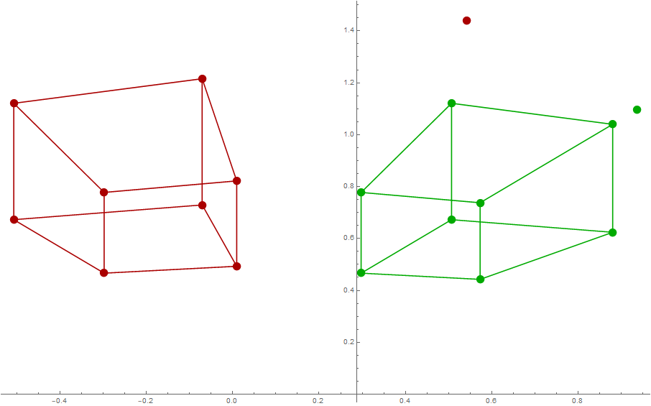
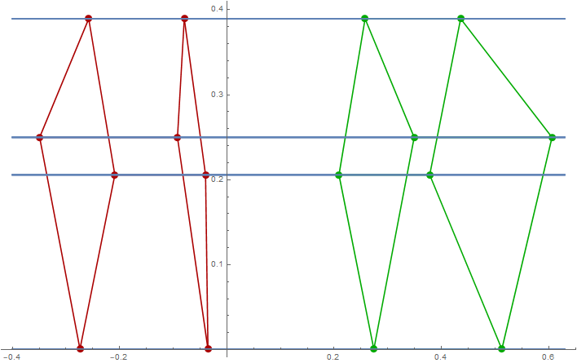
Ausblick: Rekonstruktion mit Rektifizierung
19
Notes:
Im folgenden werden noch einige Ausblicke vorgestellt.
Diese beinhalten kurz die Algorithmen, welche neben dem Hauptalgorithmus noch entstanden sind
Viele Programme setzten ihr Hauptaugenmerk auf eine schnelle und effiziente Szenenrekonstruktion ohne Kamerakalibrierungs Zwischenschritt
Rektifizierte Bilder zeichnen sich durch ins unendliche projizierte Epipole aus
Sind die Epipole ins unendliche projiziert so sind die Epipolarlinien parallel zueinander
Die Epipolarlinien werden somit zu einheitlichen Scanlinien, welche die erweiterete korrespondenzanalyse auf eine eindimensionale Suche entlang dieser Linie beschränkt
(Nächstes Bild)
Der horizintale Versatz zwischen den korrespondierenden Punkten gibt ein Maß für die Tiefe des jeweiligen Punktes
Anhand dieser Tiefe kann eine Tiefenkarte erstellt werden
Die meisten Rektifizierungsalgorithmen setzten zwei bilder gleicher Auflösung vorraus
Um dem entgegenzuwirken wurde ein Rektifizierungsalgorithmus implementiert welcher unterschiedliche Kamerauflösugnen nicht von vorn hinein ausschließt und es wurde analysiert was die Auswirkungen sind

Slide 20
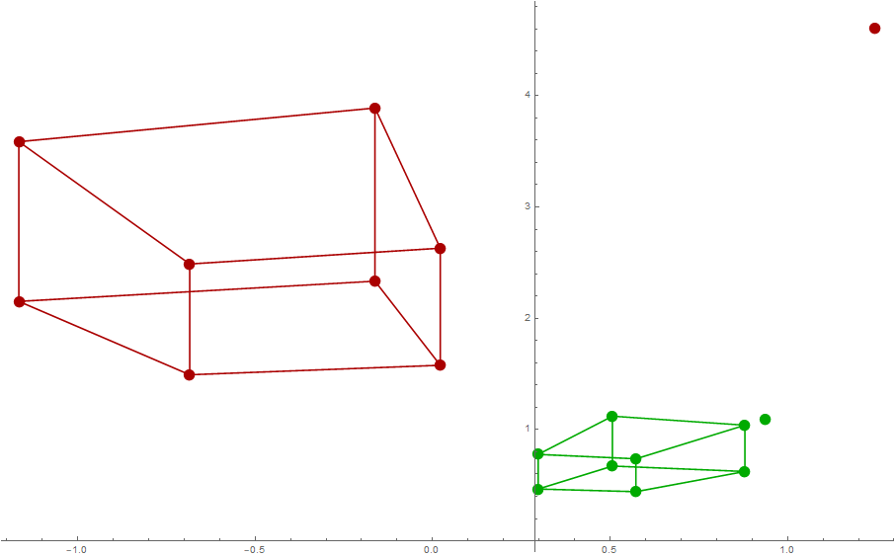
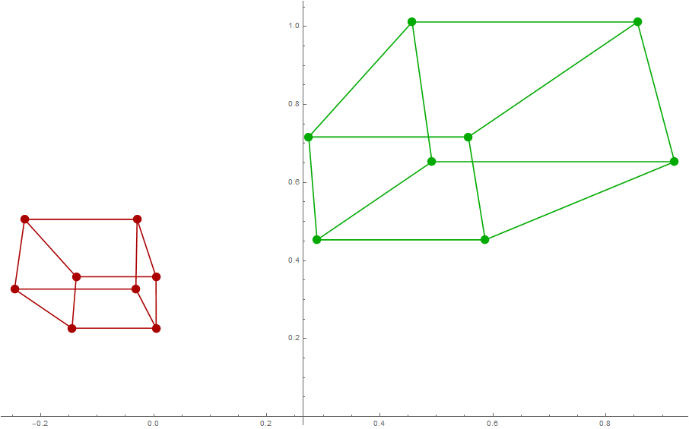
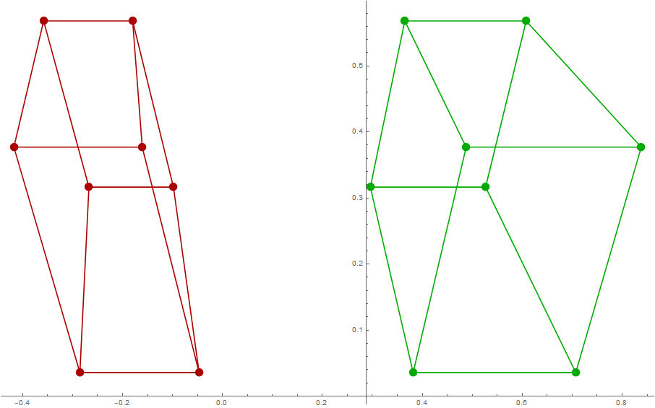
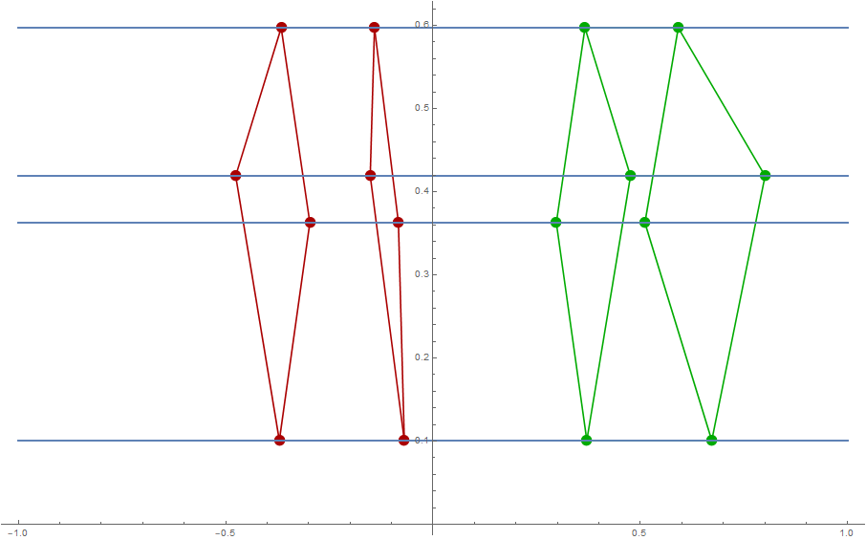
Rektifizierungsansatz
20
Notes:
Diese Beispiele zeigen, dass das hier vorgestellte Rektizierungsverfahren auf Bilder verschiedener Auosungen mit dem selben Seitenverhaltnis der Pixel anwendbar ist. Jedoch konnen Bilder mit verschiedenen Seitenverhaltnissen mit diesem Verfahren nicht rektiziert werden. Eine mogliche Losung ware eine Erweiterung des Models, welche die Bildlangen bestimmt und schlielich die relativen Seitenverh altnisse ausgleicht.
Dies gilt weiter zu verfolgen

Slide 21
Ausblick: Einzelkamera-Kalibrierung
Notes:
Des Weiteren gilt es noch eine eigene einzelkamerakalibrierung zu implementieren
Hierzu soll ein ebenfalls in der Thesis entwickelter Algorithmus zur Sortierung von Schachbretteckpuntken helfen, welcher auch bei stark verzerrten Schachbrettern funktioniert.

Slide 22
Vielen Dank für Ihre Aufmerksamkeit

Slide 23
Zusatzfolien

Slide 24
Homographien

Slide 25
Bestimmung von Homographien

Slide 26
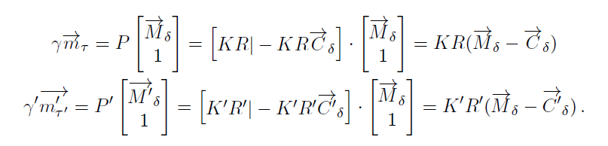
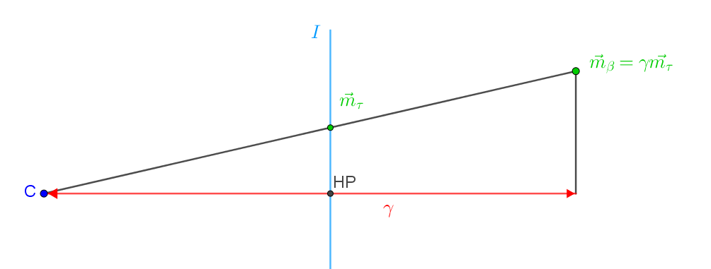
BackUpSlides
Fundamental Matrix und Essentielle Matrix

Slide 27
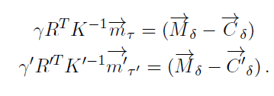
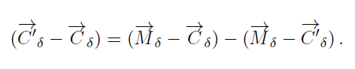
BackUpSlides

Slide 28
Acht-Punkte-Algorithmus

Slide 29
Bestimmung extrinsischer Kameraparameter
Notes:
Die Singulärwerte der essentiellen Matrix werden modifiziert.
Durch die Modizierung der Singularwerte von E gilt für || v ||= 1
→Das bedeutet, dass es sich bei dem Translationsvektor v lediglich um den normierten Richtungsvektor zwischen C und C0 handelt
Um v aus [C‘_delta] zu erhalten wird lediglich der Kern davon bestimmt
WICHTIG! NOCH DIE ZERLEGUNGEN ERKLÄREN UND DIE SINGULÄRWERTSZERLGUNG ALS EIGENE FOLIE EINAUEN

Slide 30
Singulärwertszerlegung
Notes:
Die Singularwertzerlegung von A ist eine Faktorisierung der Matrix A 2 Rmn der Form A = U \Sigma V^T mit orthogonalen Matrizen U 2 Rmn und V 2 Rmn sowie mit einer Diagonalmatrix
Die Diagonalmatrix beinhaltet die Singularwerte der Matrix. Dabei soll fur die diagonalen Singularwerte in mit s1 bis sr gelten, dass s1 >= s2>= ... >= sr 0
Die Spalte der Matrix V T , welche mit dem kleinsten Singularwert von korrespondiert, ergibt den Vektor x, fur den ||A * x|| minimal wird.

Slide 31
Sampson-Approximation
Das Verfahren schematisch aufschreiben.. Formeln sind in den Folien darunter

Slide 32
Sampson-Approximation

Slide 33
Sampson-Approximation

Slide 34
Sampson-Approximation

Slide 35
Unterschiedliche Auflösungen

Slide 36
Unterschiedliche Auflösungen
Notes:
Die minimalen Abweichungen in den Nachkommastellen kommen daher, da sich die korrespondenzabweichungen mit ändern

Slide 37
Rektifizierung
Hier die drei Transformationsschritte kurz erläutern (mit Bildern am besten)

Slide 38
Rektifizierung
Hp

Slide 39
Rektifizierung
HrHp

Slide 40
Rektifizierung
HsHrHp

Slide 41
Punktesortierungsalgorithmus

Slide 42
Punktesortierungsalgorithmus

Slide 43
Punktesortierungsalgorithmus

Slide 44
Punktesortierungsalgorithmus

Slide 45
Punktesortierungsalgorithmus

Slide 46
BackUpSlides
Vergleich der Computergrafik pipeline und der Computer Vision Pipeline

